Slide 1

«СУРГУТСКИЙ ГОСУДАРСТВЕННЫЙ УНИВЕРСИТЕТ Ханты-Мансийского автономного округа – Югры» Политехнический институт Кафедра АСОИУ
«Динамическая система, фазовое пространство, аттрактор, точка бифуркации, турбулентность»
Выполнили:
Студенты 606-11 группы
Янкин Виктор
Демьянцев Виталий
Проверил:
Урманцева Нелли Руслановна
Сургут 2021г.

Slide 2
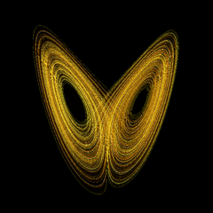
Динамическая система
— система, обладающая состоянием,
описывает динамику некоторого процесса,
а именно: процесс перехода системы из
одного состояния в другое.
Фазовая диаграмма странного аттрактора Лоренца — популярный пример нелинейной динамической системы
1

Slide 3
Примеры динамических систем
- Человеческая цивилизация
- Тело любого живого существа
- Технические устройсва
2

Slide 4
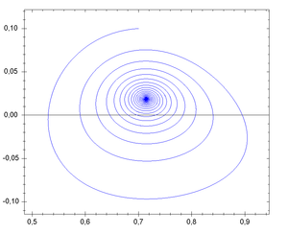
Фазовое пространство
— В теории динамических систем, абстрактное пространство, каждая точка
которого соответствует состоянию динамеской системы, включая начальные
состояния
Координатами в фазовом пространтстве служат величины, описывающие состояние системы.
Как правило, выбирают пространства с евклидовой метрикой.
Пример фазового пространства
3

Slide 5
Фазовые траектории
При помощи уравнений траектории в фазовом пространстве для исследуемой системы строят интегральные кривые.
Картину кривых в фазовом пространстве можно описать:
- Либо одним уравнением в координатной форме
- Либо описывать системой уравнений в параметрической форме, - где независимая переменная t, время, выполняет роль параметра
- Целой фазовой траекторией называют ту кривую в фазовом пространстве, которую описывает изображающая точка за всё время своего движения
4

Slide 6
Фазовый портрет — это совокупность фазовых траекторий для всевозможных начальных условий.
Для удобства, изучение фазового портрета системы разделяют на исследование характера движений системы:
- вблизи состояний равновесия.
- на всей фазовой плоскости.
Фазовая скорость — это скорость изменения состояния системы; она соответствует скорости движения изображающей точки в фазовом пространстве.
5

Slide 7
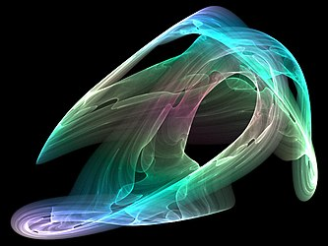
Аттра́ктор (англ. attract — привлекать, притягивать) — компактное подмножество фазового пространства динамической системы, все траектории из некоторой окрестности которого стремятся к нему при времени, стремящемся к бесконечности. Аттрактором может являться притягивающая неподвижная точка (к примеру, в задаче о маятнике с трением о воздух), периодическая траектория (пример — самовозбуждающиеся колебания в контуре с положительной обратной связью), или некоторая ограниченная область с неустойчивыми траекториями внутри (как у странного аттрактора).
Визуальное представление странного аттрактора
6

Slide 8
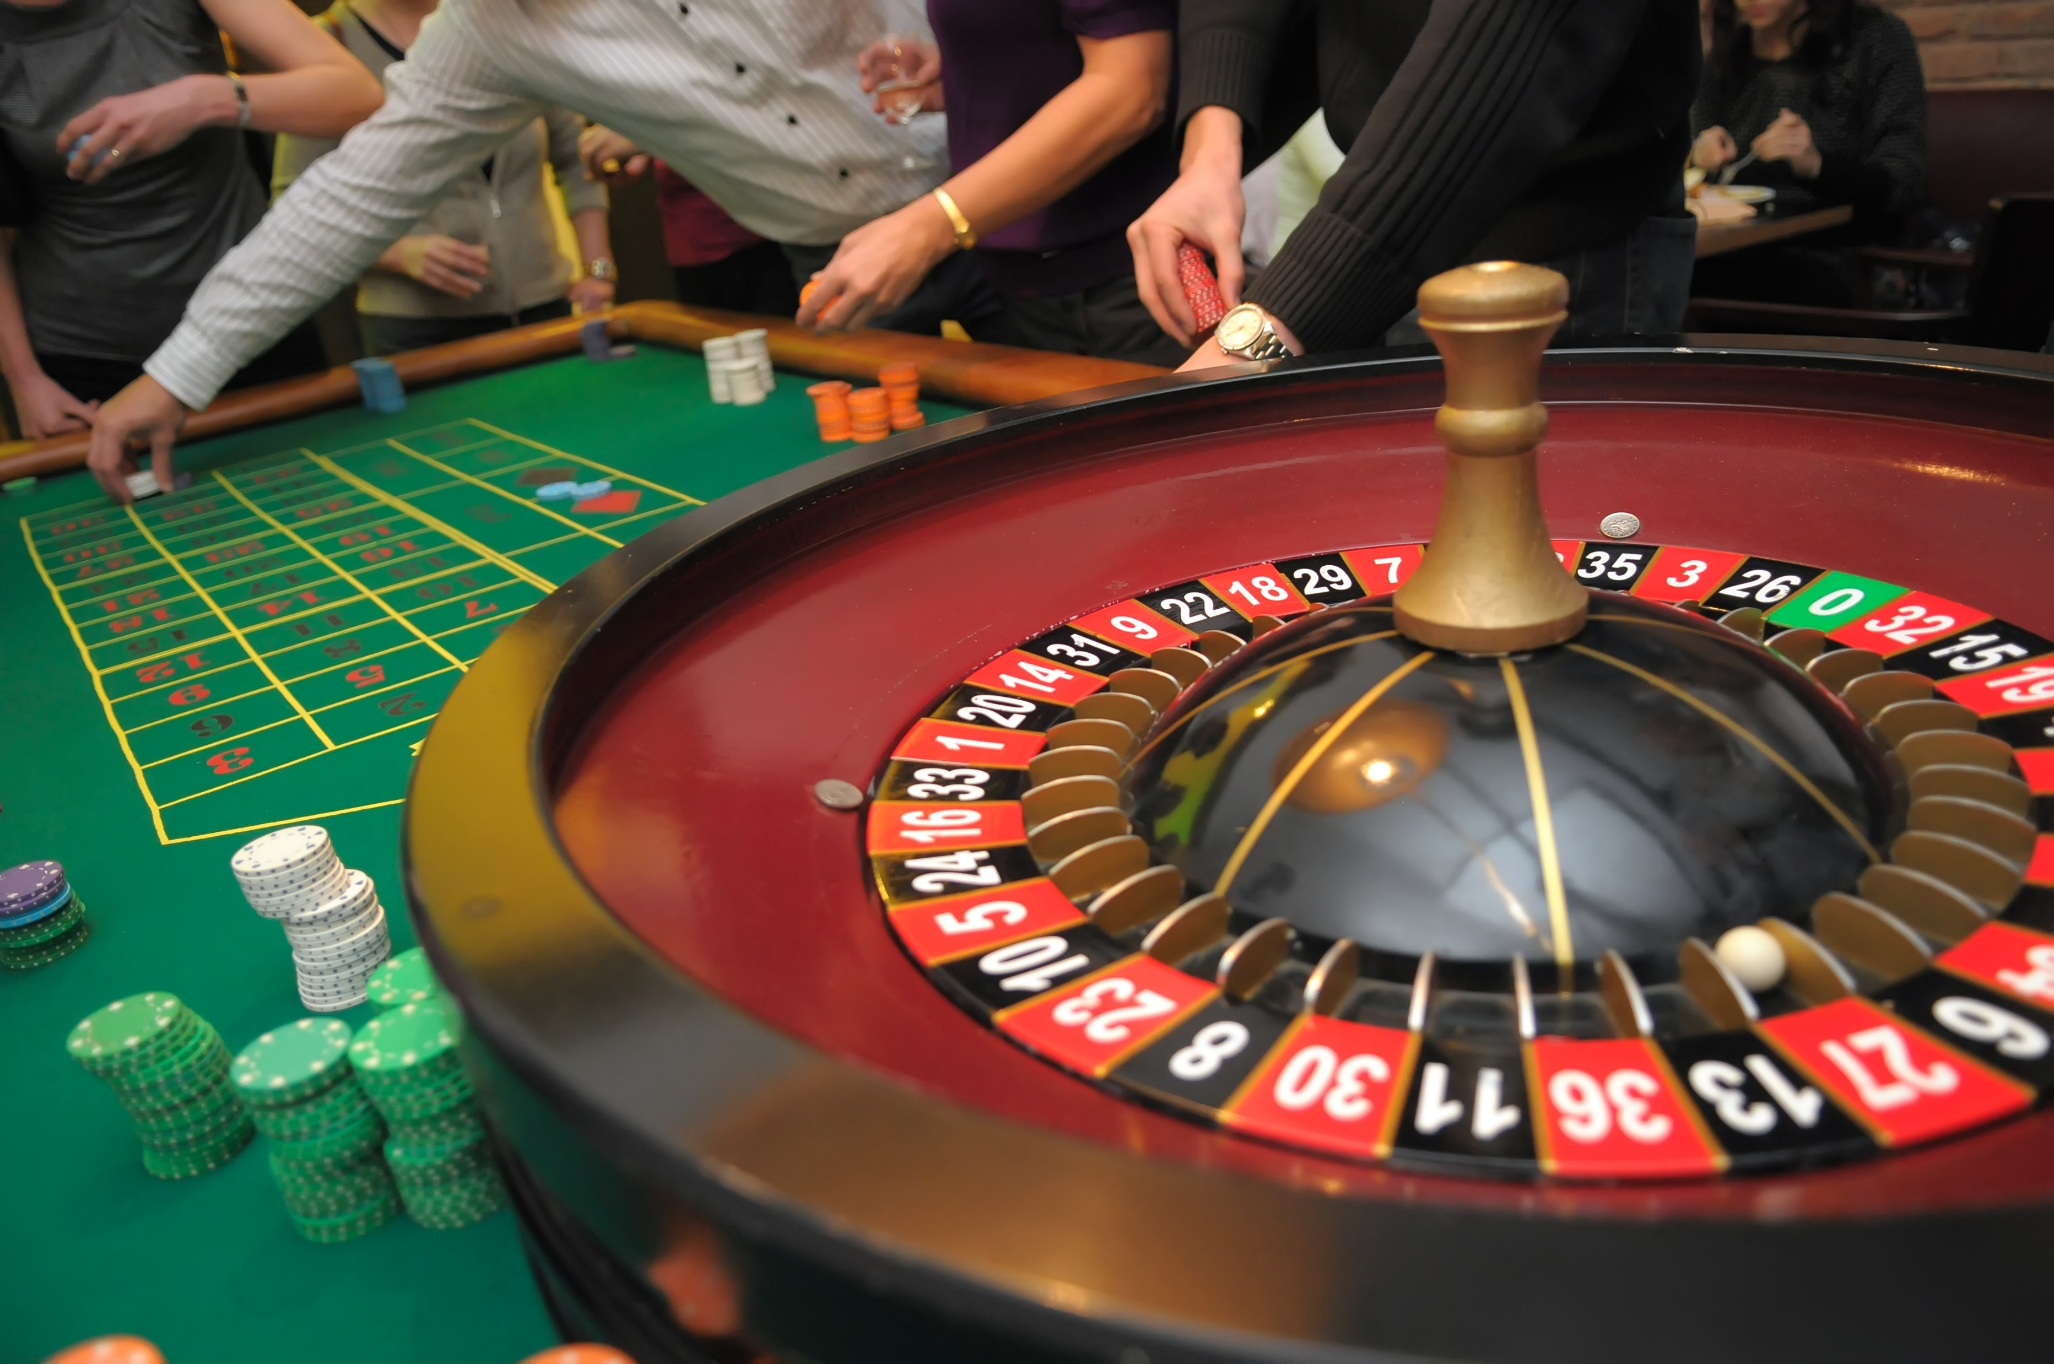
Хорошим примером является рулетка, ленточный механизм, постоянно стремящийся вернуть измерительную ленту.
Так же рулетка в казино, где крупье бросает шарик, который в итоге попадает в один из 38 секторов. Сектора и будут аттракторами для системы колесо - шарик.
7

Slide 9
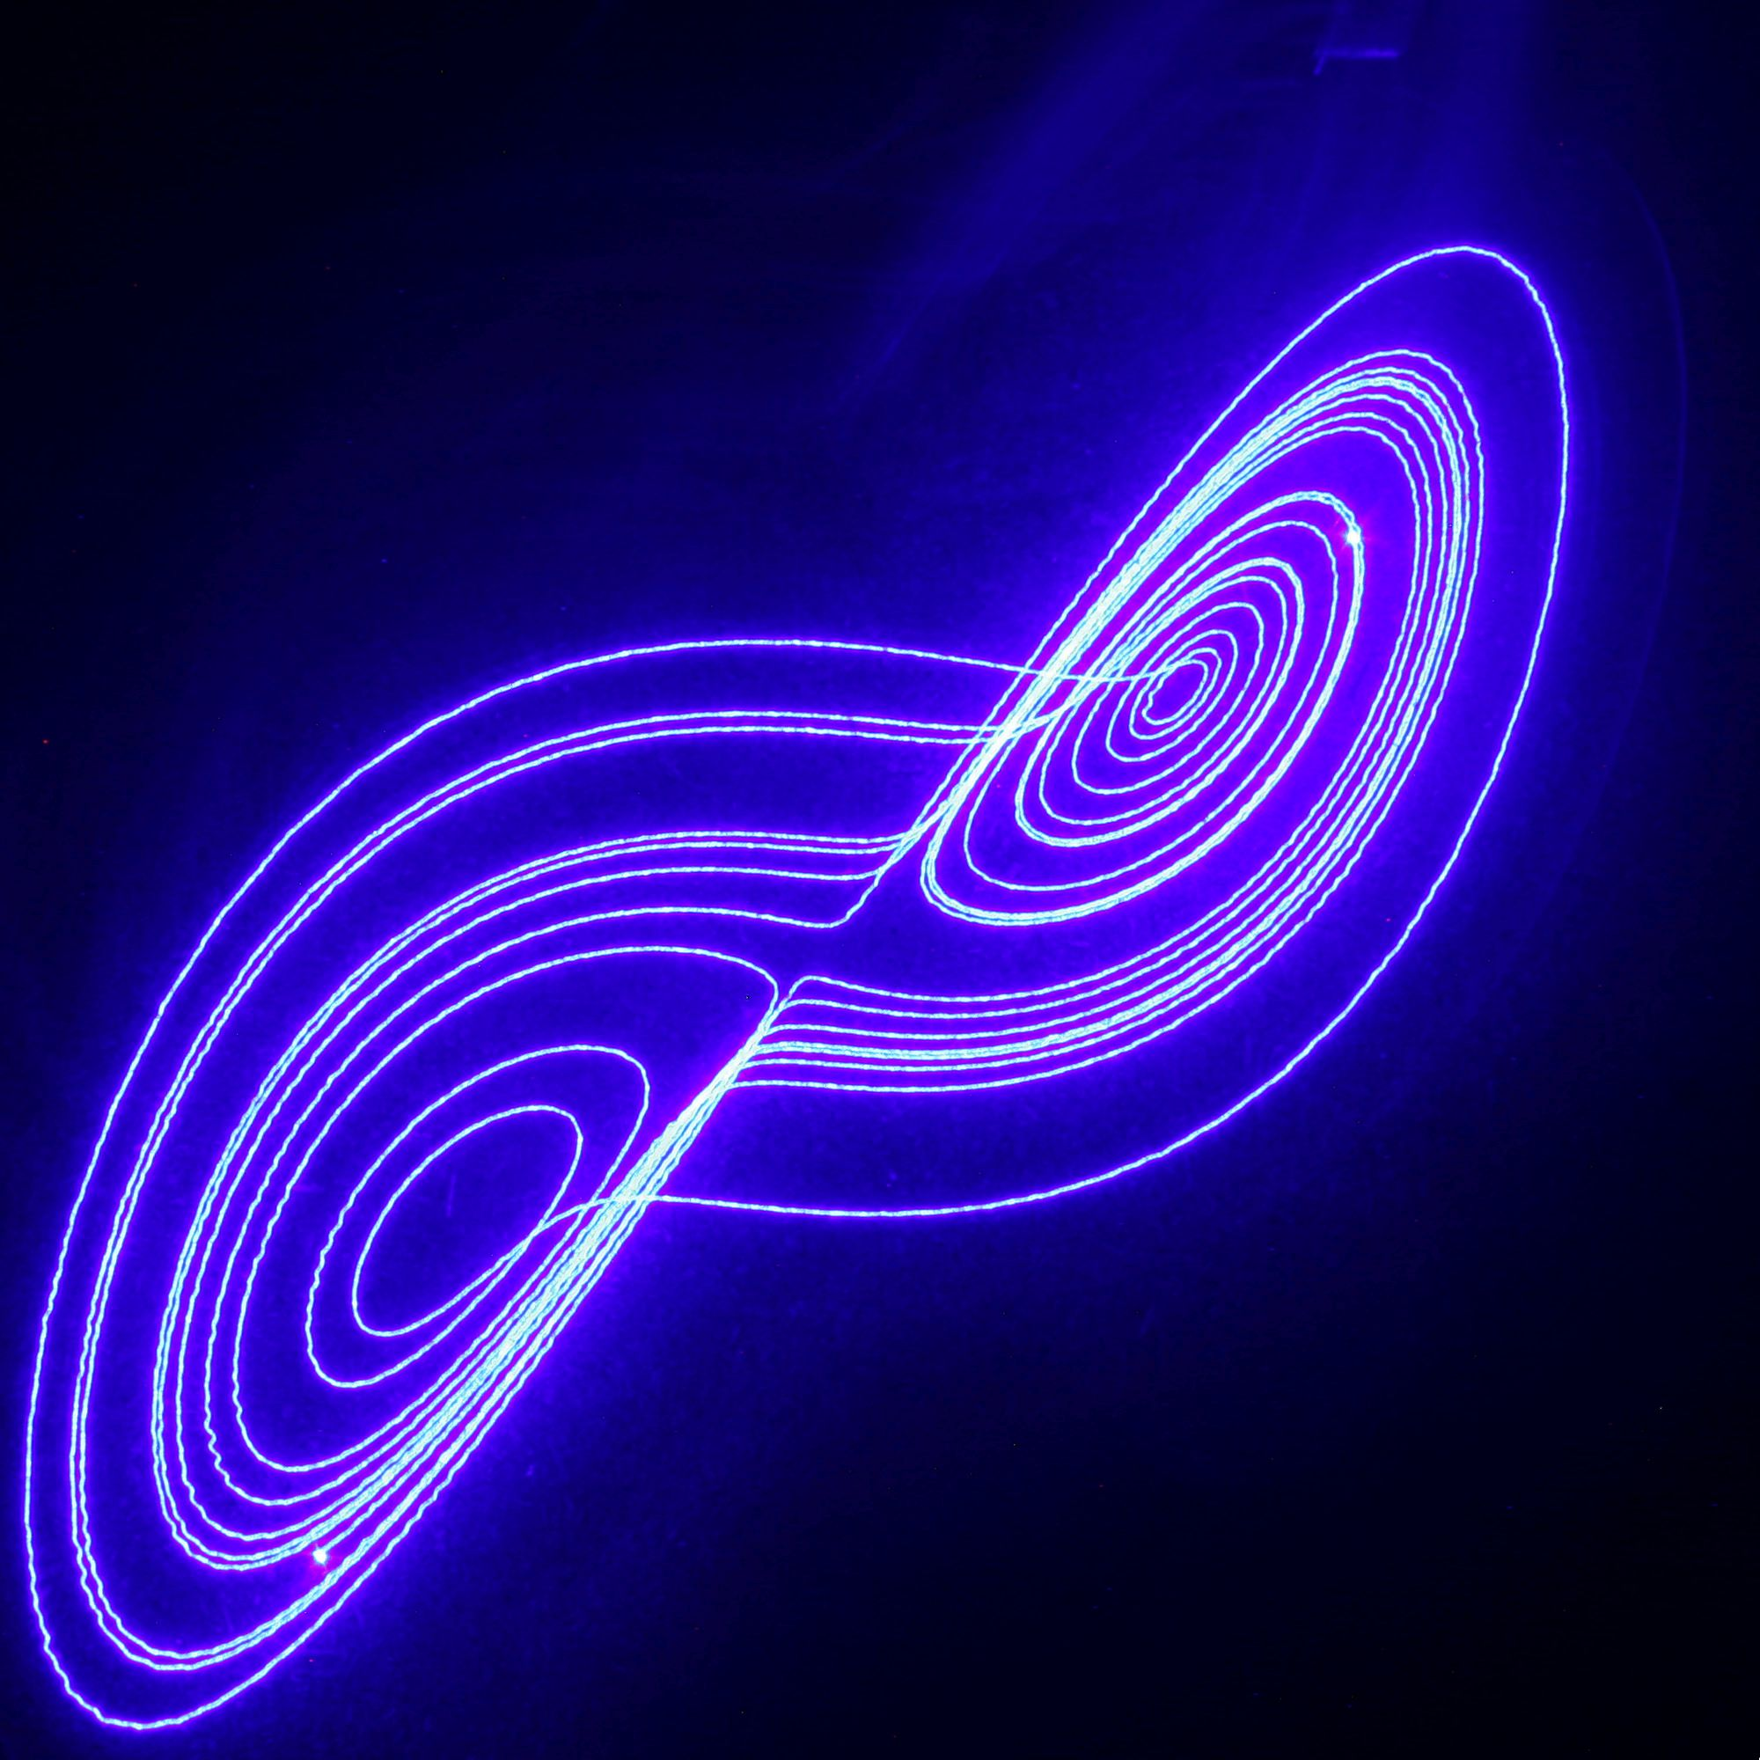
Проще говоря, аттра́ктор – то к чему что-либо стремится в какой-либо системе, центр притяжения.
Даже в космосе существует такое явление как
«Великий аттрактор» - гравитационная аномалия, огромное скопления материи, его притяжение достаточно однородно, чтобы не разрывать гравитационную связь галактических скоплений между собой, весь же он в целом находится, судя по всему, в покое относительно реликтового излучения
8

Slide 10
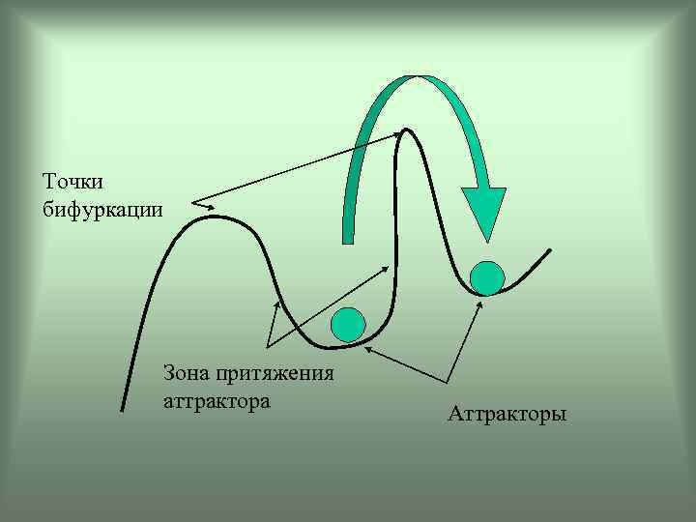
Точка бифуркации — смена установившегося режима работы системы,
критическое состояние системы, при котором система становится неустойчивой относительно флуктуаций и возникает неопределённость: станет ли состояние системы хаотическим или она перейдёт на новый, более дифференцированный и высокий уровень упорядоченности.
9

Slide 11
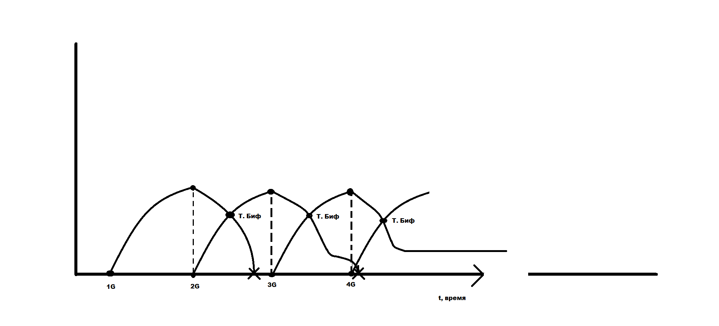
Примером точек бифуркации может служить история сотовой связи:
10

Slide 12
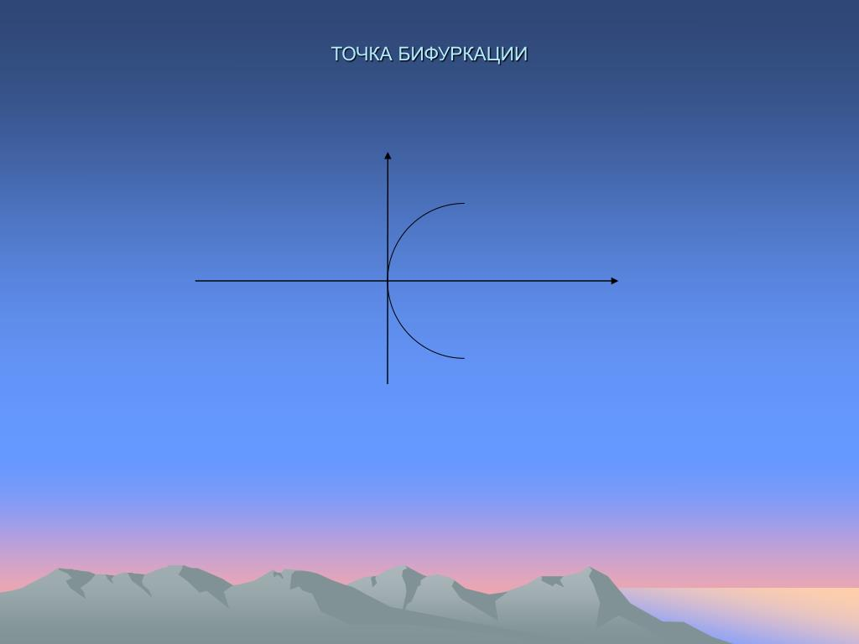
Значит, точка бифуркации – переломный момент в системе, смена чего-либо на более актуальное, либо момент усовершенствования системы.
11

Slide 13

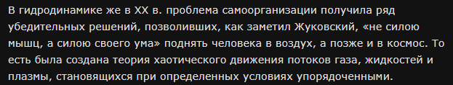
Турбулентность – широко распространенное в природе явление самоорганизации, связанное с регулярными или хаотическими переходами от беспорядка к порядку и обратно.
12

Slide 14
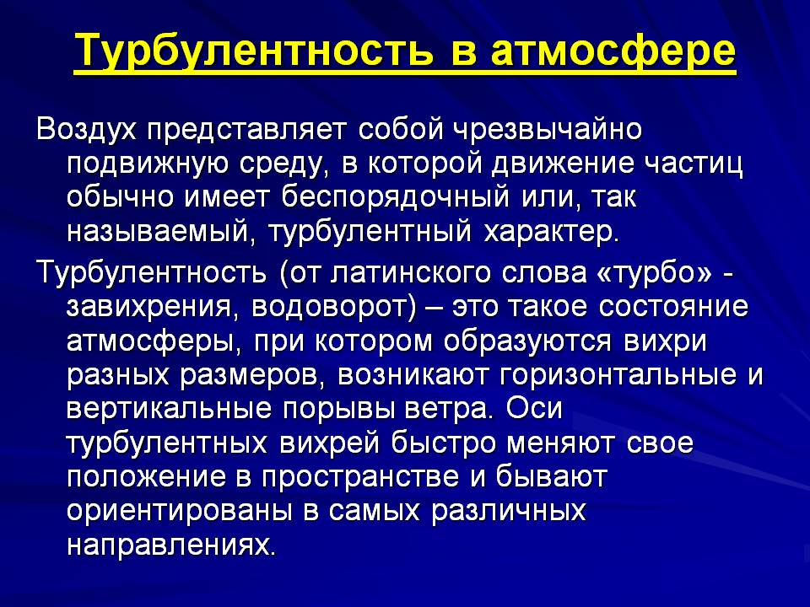
Всем известный пример – турбулентность воздушных потоков - хаотически неупорядоченное движение объемов воздуха самых различных масштабов.
13

Slide 15
Источники:
https://www.peremeny.ru/books/osminog/1679
elib.rshu.ru›img-216165746.pdf
ru.wikipedia.org
https://youtu.be/FFhUpAYuY7U
https://yandex.ru/images/search?
https://otvet.mail.ru/question/9878733
https://ru.wikipedia.org/wiki/Динамическая_система
https://livepcwiki.ru/wiki/Dynamical_system
https://bigenc.ru/physics/text/4705070
https://ru.wikipedia.org/wiki/Фазовое_пространство

Slide 16
Спасибо за внимание

